Slide 1
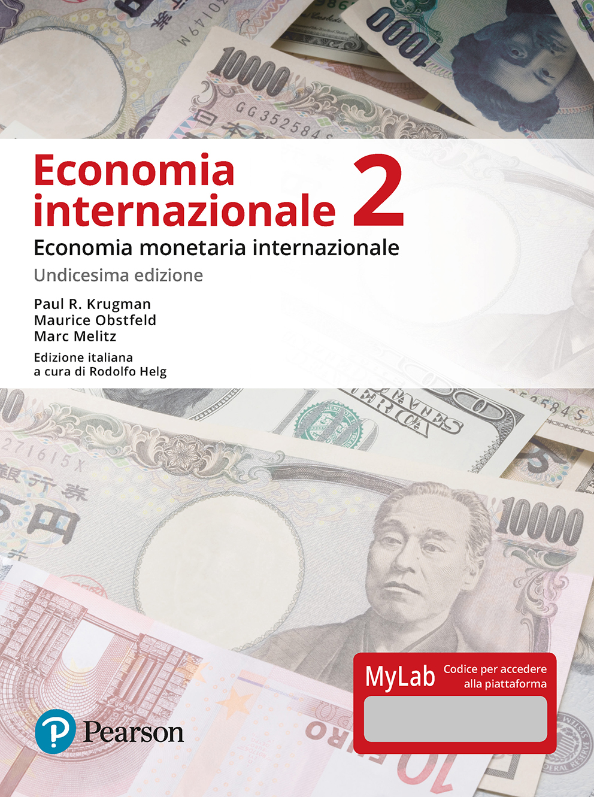
Capitolo 5
Livello dei prezzi e tasso di cambio nel lungo periodo

Slide 2
Struttura della presentazione
Introduzione
La legge del prezzo unico
La parità del potere di acquisto
Approccio monetario ai tassi di cambio
L’effetto Fisher
Il ruolo dell’inflazione e delle aspettative
Problemi relativi alla PPP
L’approccio del tasso di cambio reale ai tassi di cambio
L’approccio del tasso di cambio nominale ai tassi di cambio
Differenze dei tassi di interesse

Slide 3
Introduzione
Quali modelli possono prevedere come si comportano i tassi di cambio?
Nell’ultimo capitolo abbiamo sviluppato un modello di breve periodo e un modello di lungo periodo che usavano i movimenti dell’offerta di moneta.
In questo capitolo, sviluppiamo altri due modelli, sulla base dell’approccio di lungo periodo dell’ultimo capitolo.
Lungo periodo significa che i prezzi dei beni, dei servizi e dei fattori di produzione che producono quei beni e servizi si aggiustano alle condizioni di domanda e offerta in modo che i rispettivi mercati e il mercato monetario siano in equilibrio.
Poiché i prezzi possono cambiare, nei modelli di lungo periodo influenzano i tassi di interesse e i tassi di cambio.

Slide 4
La legge del prezzo unico
La legge del prezzo unico dice semplicemente che lo stesso bene in diversi mercati concorrenziali deve essere venduto allo stesso prezzo, quando i costi di trasporto e le barriere tra i mercati non sono importanti.
Perché? Supponiamo che il prezzo di un maglione in un negozio sia di $30, mentre il prezzo dello stesso maglione in un negozio simile dall’altro lato della strada sia di $45.
Che cosa prevedete che succeda? Molti compreranno il maglione da $30, pochi quello da $45.

Slide 5
La legge del prezzo unico
A causa della differenza nei prezzi, gli imprenditori avranno un incentivo a comprare il maglione nei negozi più convenienti e a venderlo in quelli più costosi, ottenendo così un profitto.
A causa dell’aumento della domanda, il prezzo del maglione da $30 tenderà ad aumentare.
A causa della riduzione della domanda, il prezzo del maglione da $45 tenderà a diminuire.
Le persone hanno un incentivo ad adeguare il proprio comportamento e i prezzi tenderanno ad aggiustarsi in risposta a questo diverso comportamento finché si raggiunge il prezzo unico tra i mercati (negozi).

Slide 6
La legge del prezzo unico
Consideriamo un pizzeria di Seattle e una oltre confine a Vancouver.
La legge del prezzo unico dice che il prezzo della stessa pizza (usando una valuta comune per misurare il prezzo) nelle due città deve essere lo stesso se le barriere tra i mercati competitivi e i costi di trasporto non sono rilevanti.
P^{pizza}_{US} = (E_{US$/Canada$}) × (P^{pizza}_{Canada})
P^{pizza}_{US} = prezzo della pizza a Seattle
P^{pizza}_{Canada} = prezzo della pizza a Vancouver
E_{US$/Canada$} = tasso di cambio dollaro USA/dollaro canadese

Slide 7
La parità dei poteri di acquisto
La parità dei poteri di acquisto (PPP) è l’applicazione della legge del prezzo unico tra paesi per tutti i beni e servizi, o per gruppi rappresentativi (“panieri”) di beni e servizi.
P_{US} = (E_{US$/Canada$}) × (P_{Canada})
P_{US} = livello dei prezzi di beni e servizi negli USA
P_{Canada} = livello dei prezzi di beni e servizi in Canada
E_{US$/Canada$} = tasso di cambio dollaro USA/dollaro canadese
7
(c) Pearson Italia S.p.A. - Krugman, Obstfeld, Melitz - Economia internazionale 2

Slide 8
La parità dei poteri di acquisto
La parità dei poteri di acquisto implica che il tasso di cambio è determinato dal livello dei prezzi medi:
E_{US$/Canada$} = P_{US}/P_{Canada}
Se il livello dei prezzi negli USA è US$200 per paniere, mentre in Canada è di C$400 per paniere, la PPP implica che il tasso di cambio US$/C$ deve essere US$200/C$400 = US$ 1/C$ 2
La parità dei poteri di acquisto dice che la valuta di ogni paese ha lo stesso potere di acquisto: 2 dollari canadesi comprano la stessa quantità di beni e sevizi di 1 dollaro USA, poiché i prezzi in Canada sono il doppio di quelli USA.

Slide 9
La parità dei poteri di acquisto
La parità dei poteri di acquisto ha due forme.
PPP assoluta: la parità dei poteri di acquisto già discussa. I tassi di cambio sono uguali al rapporto tra i livelli dei prezzi medi dei paesi.
E$/€ = P_{US}/P_{UE}
PPP relativa: le variazioni dei tassi di cambio sono uguali alle variazioni dei prezzi (inflazione) tra due periodi.
(E_{$/€,t} – E_{$/€, t –1})/E_{$/€, t –1} = π_{US, t} – π_{UE, t}
Dove:
π_{t} = tasso di inflazione da t–1 a t

Slide 10
Approccio monetario ai tassi di cambio
L’approccio monetario al tasso di cambio utilizza fattori monetari per prevedere come i tassi di cambio si aggiustano nel lungo periodo, sulla base della versione assoluta della PPP.
Ipotizza che i prezzi medi si aggiustino nel lungo periodo fra paesi così che l’offerta monetaria (aggregata) reale uguagli la domanda di moneta (aggregata) reale:
P_{US} = M^{s}_{US}/L (R$, Y_{US})
P_{UE} = M^{s}_{UE}/L (R€, Y_{UE})

Slide 11
Approccio monetario ai tassi di cambio
Nella misura in cui la PPP vale e i prezzi si aggiustano per uguagliare l’offerta di moneta reale alla domanda di moneta reale, abbiamo la seguente previsione.
Il tasso di cambio è determinato nel lungo periodo dai prezzi, che a loro volta sono determinati dall’offerta relativa di moneta e dalla domanda reale relativa di moneta nei mercati valutari fra paesi.

Slide 12
Approccio monetario ai tassi di cambio
Offerta di moneta: un aumento permanente dell’offerta di moneta domestica
causa un aumento proporzionale del livello dei prezzi domestici,
causando un deprezzamento proporzionale della valuta domestica (attraverso la PPP).
→ Stessa previsione del modello di lungo periodo senza PPP.
Tasso di interesse: un aumento del tasso di interesse domestico
riduce la domanda di moneta domestica,
aumentando il livello dei prezzi interni,
causando un deprezzamento proporzionale della valuta domestica (attraverso la PPP).

Slide 13
Approccio monetario ai tassi di cambio
Produzione: un aumento del livello di produzione domestica
fa aumentare la domanda di moneta nel paese,
riducendo il livello dei prezzi interni,
e causando un apprezzamento proporzionale della valuta domestica (attraverso la PPP).
Tutte le tre variazioni influenzano l’offerta di moneta o la domanda di moneta, e ciò provoca un aggiustamento dei prezzi per mantenere l’equilibrio nel mercato monetario, e quindi i tassi di cambio si modificano per mantenere la PPP.

Slide 14
Approccio monetario ai tassi di cambio
Una variazione del livello dell’offerta di moneta genera una variazione del livello dei prezzi.
Una variazione del tasso di crescita dell’offerta di moneta genera una variazione del tasso di crescita dei prezzi (inflazione).
A parità di altre condizioni, un tasso di crescita costante dell’offerta di moneta genera un tasso di crescita dei prezzi persistente (inflazione persistente) allo stesso tasso costante.
L’inflazione non influenza la capacità produttiva dell’economia e il reddito reale derivante dalla produzione nel lungo periodo.
L’inflazione, tuttavia, influenza i tassi di interesse nominali. Come?

Slide 15
L’effetto Fisher
L’effetto Fisher descrive la relazione tra i tassi di interesse nominali e l’inflazione.
Deriviamo l’effetto Fisher dalla condizione di parità scoperta dei tassi di interesse:
R$ - R€ = (E^{e}$/€ - E$/€)/E$/€
Se i mercati finanziari si attendono che la PPP (relativa) valga, allora la variazione attesa del tasso di cambio sarà uguale alla differenza tra l’inflazione attesa dei paesi:
(E^{e}$/€ - E$/€)/E$/€ = π^{e}_{US} - π^{e}_{UE}
Quindi: R$ - R€ = π^{e}_{US} - π^{e}_{UE}
Un aumento del tasso di inflazione domestica causa un uguale aumento del tasso di interesse sui depositi in valuta domestica nel lungo periodo, a parità di altre condizioni.

Slide 16
L’effetto Fisher
Supponiamo che la Federal Reserve aumenti in modo inatteso il tasso di crescita dell’offerta monetaria in t₀.
Supponiamo inoltre che il tasso di inflazione sia π negli USA prima di t₀ e π + Δπ dopo. Supponiamo che l’inflazione sia sempre allo 0% in Europa.
Il tasso di interesse si aggiusta secondo l’effetto Fisher per rispecchiare questo maggior tasso di inflazione.

Slide 17
Figura 5.1 Percorsi di lungo periodo delle variabili economiche statunitensi in seguito a un aumento permanente del tasso di crescita dell’offerta di moneta negli Stati Uniti

Slide 18
L’effetto Fisher
L’aumento dei tassi di interesse nominali riduce la domanda reale di moneta.
Per mantenere l’equilibrio nel mercato monetario, i prezzi devono modificarsi in modo che:
P_{US} = M^{s}_{US}/L (R$, Y_{US})
Per mantenere la PPP, il tasso di cambio deve aumentare (il dollaro si deprezza):
E$/€ = P_{US}/P_{UE}
Successivamente, l’offerta di moneta e i prezzi cresceranno al tasso π + Δ π e la valuta domestica si deprezzerà allo stesso tasso.

Slide 19
Il ruolo dell’inflazione e delle aspettative
Nel modello di lungo periodo senza PPP,
variazioni dei livelli di offerta di moneta portano
a variazioni dei livelli dei prezzi.
Non c’è inflazione nel lungo periodo, ma solo durante la transizione verso l’equilibrio di lungo periodo.
Durante la transizione, l’inflazione causa un aumento del tasso di interesse nominale fino al suo valore di lungo periodo.
Le aspettative di inflazione causano un aumento del rendimento atteso sulla valuta estera, generando il deprezzamento della valuta domestica prima del periodo di transizione.

Slide 20
Il ruolo dell’inflazione e delle aspettative
Nell’approccio monetario (con la PPP), il tasso di inflazione aumenta in modo permanente perché il tasso di crescita dell’offerta di moneta aumenta in modo permanente.
Con un’inflazione persistente (superiore all’inflazione estera), l’approccio monetario prevede anche un aumento del tasso di interesse nominale.
Le aspettative di una maggior inflazione domestica provocano l’aumento del potere di acquisto della valuta estera rispetto al potere di acquisto della valuta domestica, generando quindi un deprezzamento della valuta domestica.

Slide 21
Problemi relativi alla PPP
Il supporto empirico alla parità dei poteri di acquisto è limitato.
I prezzi di panieri di beni identici, convertiti in una sola valuta, differiscono sostanzialmente tra paesi.
La PPP relativa è più coerente con i dati, ma anch’essa ha una performance scarsa nel prevedere i tassi di cambio.

Slide 22
Figura 5.2 Tasso di cambio yen/dollaro e rapporto tra i livelli dei prezzi in Giappone e negli Stati Uniti, 1980-2012

Slide 23
Lo standard degli hamburger

Slide 24
Problemi relativi alla PPP
Ragioni per cui la PPP potrebbe non essere accurata: la legge del prezzo unico non è valida perché nella realtà vi sono:
barriere allo scambio e beni non commerciati;
concorrenza imperfetta;
differenze nelle misurazioni del livello dei prezzi.

Slide 25
Problemi relativi alla PPP Barriere allo scambio e beni non commerciati
I costi di trasporto e le restrizioni statali agli scambi rendono costoso il commercio e in alcuni casi creano beni e servizi non commerciati.
Spesso i servizi non sono commerciati: i servizi sono generalmente offerti all’interno di una limitata regione geografica (es. il taglio dei capelli dal parrucchiere).
Maggiori sono i costi di trasporto, maggiore è l’intervallo nel quale il tasso di cambio può deviare dal suo valore di PPP.
Non necessariamente vige un unico prezzo nei due mercati.

Slide 26
Problemi relativi alla PPP
La concorrenza imperfetta potrebbe generare discriminazione di prezzo. È la strategia del pricing to market.
Un’impresa vende lo stesso prodotto a prezzi diversi in differenti mercati per massimizzare i profitti, basandosi sulle aspettative relative alla disponibilità a pagare dei consumatori.
Non necessariamente vige un unico prezzo nei due mercati.

Slide 27
Problemi relativi alla PPP
Differenze tra misurazioni del livello dei prezzi
Il livello dei prezzi differisce tra paesi per il modo in cui si costruiscono i gruppi rappresentativi (panieri) di beni e servizi.
Poiché i panieri di beni e servizi sono differenti, la misura del loro prezzo non può essere la stessa.
Non necessariamente vige un unico prezzo nei due mercati.

Slide 28
Figura 5.3 Livello dei prezzi e reddito reale, 2010

Slide 29
L’approccio del tasso di cambio reale ai tassi di cambio
A causa dei problemi relativi alla PPP, gli economisti hanno cercato di generalizzare l’approccio monetario alla PPP per ottenere una teoria migliore.
Il tasso di cambio reale è il tasso di cambio per i beni e servizi reali.
In altre parole, è il valore/prezzo/costo relativo dei beni e servizi fra paesi.
Per esempio, è il prezzo in dollari di un gruppo di beni e servizi europeo rispetto al prezzo in dollari di un gruppo di beni e servizi americano:
q$/€ = (E$/€ × P_{UE})/P_{US}

Slide 30
L’approccio del tasso di cambio reale ai tassi di cambio
q$/€ = (E$/€ × P_{UE})/P_{US}
Se il paniere UE costa €100, il paniere USA costa $120 e il tasso di cambio nominale è $1,20 per euro, allora il tasso di cambio reale è 1 paniere USA per paniere UE.
Un deprezzamento reale del valore dei beni USA è una caduta nel potere di acquisto del dollaro nei prodotti UE rispetto al potere di acquisto del dollaro nei prodotti USA.
Ciò implica che i beni USA diventano meno cari e di meno valore rispetto ai beni UE.
Ciò implica che il valore dei beni USA rispetto al valore dei beni UE si riduce.

Slide 31
L’approccio del tasso di cambio reale ai tassi di cambio
q$/€ = (E$/€ × P_{UE})/P_{US}
Un apprezzamento reale del valore dei beni USA significa un aumento del potere di acquisto del dollaro in prodotti UE rispetto al potere di acquisto di un dollaro in prodotti USA.
Ciò implica che i beni USA diventano più cari e di maggior valore rispetto ai beni UE.
Ciò significa che il valore dei beni USA rispetto al valore dei beni UE aumenta.

Slide 32
L’approccio del tasso di cambio reale ai tassi di cambio
Secondo la PPP, i tassi di cambio sono determinati dal rapporto tra i prezzi relativi:
E$/€ = P_{US}/P_{UE}
Secondo il più generale approccio del tasso di cambio reale, i tassi di cambio possono anche essere influenzati dal tasso di cambio reale:
E$/€ = q$/€ × P_{US}/P_{UE}
Che cosa influenza il tasso di cambio reale?

Slide 33
L’approccio del tasso di cambio reale ai tassi di cambio
Effetti della variazione della domanda mondiale relativa di prodotti statunitensi.
Un aumento della domanda relativa di prodotti USA causa un aumento del valore (prezzo) dei beni USA rispetto al valore (prezzo) dei beni esteri.
Apprezzamento reale del valore dei beni USA: P_{US} aumenta rispetto a E$/€ × P_{UE}.
L’apprezzamento reale del valore dei beni USA rende più care le esportazioni americane e meno costose le importazioni negli USA (riducendo pertanto la quantità relativa domandata di prodotti americani).
Una diminuzione della domanda relativa di prodotti USA porta a un deprezzamento reale del valore dei beni USA.

Slide 34
L’approccio del tasso di cambio reale ai tassi di cambio
Effetti della variazione dell’offerta mondiale relativa di prodotti statunitensi
Un aumento dell’offerta relativa di prodotti USA (causato da un aumento della produttività USA) provoca una riduzione del prezzo/costo dei beni americani rispetto al prezzo/costo dei beni esteri.
Il deprezzamento reale del valore dei beni USA P_{US} si riduce rispetto a E$/€ × P_{UE.}
Il deprezzamento reale del valore dei beni americani rende meno care le esportazioni USA e più costose le importazioni negli USA (provocando pertanto un aumento della domanda relativa per assecondare la maggiore offerta relativa).
Una diminuzione dell’offerta relativa di prodotti USA porta a un apprezzamento reale del valore dei beni statunitensi.

Slide 35
Figura 5.4 Determinazione del tasso di cambio reale di lungo periodo
Nel lungo periodo, l’offerta
di beni e servizi in ogni paese dipende dai fattori di
produzione, come il lavoro, il capitale e la tecnologia –
non dai prezzi o
dai tassi di cambio.

Slide 36
L’approccio del tasso di cambio nominale ai tassi di cambio
Il tasso di cambio nominale è un approccio più generale per spiegare i tassi di cambio. È influenzato sia da fattori monetari sia da fattori reali.
Variazioni del livello dell’offerta relativa di moneta, che portano a temporanea inflazione e a cambiamenti delle aspettative di inflazione.
Variazioni dei tassi di crescita dell’offerta relativa di moneta, che provocano inflazione persistente e variazioni delle aspettative di inflazione.
Variazioni della domanda relativa di prodotti: l’aumento della domanda relativa di prodotti domestici porta a un apprezzamento reale.
Variazioni dell’offerta relativa di prodotti: l’aumento dell’offerta relativa di prodotti domestici porta a un deprezzamento reale.

Slide 37
Tabella 5.1 Effetti delle variazioni del mercato monetario e dei prodotti sul tasso di cambio nominale dollaro/euro, E$/€, di lungo periodo

Slide 38
L’approccio del tasso di cambio reale ai tassi di cambio
Quali sono gli effetti sul tasso di cambio nominale?
E$/€ = q_{US/UE} × P_{US}/P_{UE}
Quando cambiano solo fattori monetari e vale la PPP, abbiamo le stesse previsioni di prima.
Non si verifica alcuna variazione del tasso di cambio reale.
Quando variano fattori che influenzano la produzione reale, il tasso di cambio reale cambia.
Con un aumento della domanda relativa di prodotti domestici, il tasso di cambio reale si aggiusta per determinare i tassi di cambio nominali.
Con un aumento dell’offerta relativa di prodotti domestici, la situazione è più complessa.

Slide 39
L’approccio del tasso di cambio reale ai tassi di cambio
Quando i cambiamenti economici sono influenzati solo da fattori monetari e quando le ipotesi della PPP valgono, i tassi di cambio nominali sono determinati dalla PPP.
Quando i cambiamenti economici sono causati da fattori che influenzano la produzione reale, i tassi di cambio non sono determinati solo dalla PPP, ma sono influenzati anche dal tasso di cambio reale.

Slide 40
Differenze dei tassi di interesse
Un’equazione più generale delle differenze dei tassi di interesse nominali tra paesi può essere derivata da:
(q^{e}$/€ – q$/€)/q$/€ = [(E^{e}$/€ – E$/€)/E$/€] – (π^{e}_{US} - π^{e}_{UE})
R$ – R€ = (E^{e}$/€ – E$/€)/E$/€
R$ – R€ = (q^{e}$/€ – q$/€)/q$/€ + (π^{e}_{US} - π^{e}_{UE})
La differenza nei tassi di interesse nominali tra due paesi è la somma di:
tasso atteso di deprezzamento del valore dei beni domestici rispetto ai beni esteri e
differenza dei tassi attesi di inflazione tra l’economia domestica e quella straniera.

Slide 41
Tassi di interesse reali
I tassi di interesse reali sono i tassi di interesse aggiustati per l’inflazione:
r^{e} = R – π^{e}
dove π^{e} rappresenta l’inflazione attesa ed R rappresenta i tassi di interesse nominali.
I tassi di interesse reali sono misurati in termini di produzione reale:
quantità di beni e servizi reali che i risparmiatori possono comprare in futuro quando gli investimenti pagheranno un interesse;
quantità di beni e servizi reali che chi prende a prestito può comprare in futuro dopo aver pagato gli interessi sul prestito.

Slide 42
Tassi di interesse reali
I differenziali dei tassi di interesse reali si derivano da:
r^{e}_{US} – r^{e}_{UE} = (R$ – π^{UE}_{S}) – (R € – π^{e}_{UE})
R$ – R€ = (q^{e}$/€ – q$/€)/q$/€ + (π^{e}_{US} – π^{e}_{UE})
r^{e}_{US} – r^{e}_{UE} = (q^{e}$/€ – q$/€)/q$/€
L’ultima equazione è chiamata parità dei tassi di interesse reali.
→ La differenza tra i tassi di interesse reali (rendimento del risparmio in termini di risorse reali guadagnate) tra paesi è uguale alla variazione attesa del valore/prezzo/costo dei beni e dei servizi tra paesi.

Slide 43
Riassunto
La legge del prezzo unico dice che lo stesso bene in differenti mercati concorrenziali deve essere venduto per lo stesso prezzo, quando i costi di trasporto e le barriere tra i mercati sono trascurabili.
La parità dei poteri di acquisto applica la legge del prezzo unico a tutti i beni e servizi tra tutti i paesi.
La PPP assoluta dice che le valute di due paesi hanno lo stesso potere di acquisto.
La PPP relativa dice che le variazioni dei tassi di cambio nominali tra due paesi sono uguali alla differenza tra i tassi di inflazione tra i due paesi.

Slide 44
Riassunto
L’approccio monetario ai tassi di cambio usa la PPP, l’offerta di moneta reale e la domanda di moneta reale.
Variazioni del tasso di crescita dell’offerta monetaria influenzano l’inflazione e i tassi di cambio.
Le aspettative di inflazione influenzano il tasso di cambio.
L’effetto Fisher mostra che la differenza tra i tassi di interesse nominali è uguale alla differenza tra i tassi di inflazione.
Il supporto empirico alla PPP è debole.
Le barriere commerciali, i prodotti non commerciati, la concorrenza imperfetta e le differenze tra le misurazioni dei prezzi possono avere effetti sui problemi empirici relativi alla PPP.

Slide 45
Riassunto
L’approccio del tasso di cambio reale ai tassi di interesse generalizza l’approccio monetario.
Definisce il tasso di cambio reale come il valore/prezzo/costo dei prodotti domestici rispetto a quelli esteri.
Permette a cambiamenti della domanda e dell’offerta relativa di influenzare i tassi di cambio reali e nominali.
I differenziali tra i tassi di interesse sono spiegati da un concetto più generale: variazioni attese del valore dei prodotti domestici rispetto a quelli stranieri più differenza tra i tassi di inflazione tra l’economia domestica e quella estera.

Slide 46
Riassunto
I tassi di interesse reali sono tassi di interesse aggiustati per l’inflazione e mostrano il potere d’acquisto che i risparmiatori ottengono in futuro (e a cui chi prende a prestito rinuncia).
La parità dei tassi di interesse reali mostra che le differenze tra i tassi di interesse reali dei paesi sono uguali alle variazioni attese del valore reale dei beni e servizi.

Slide 47
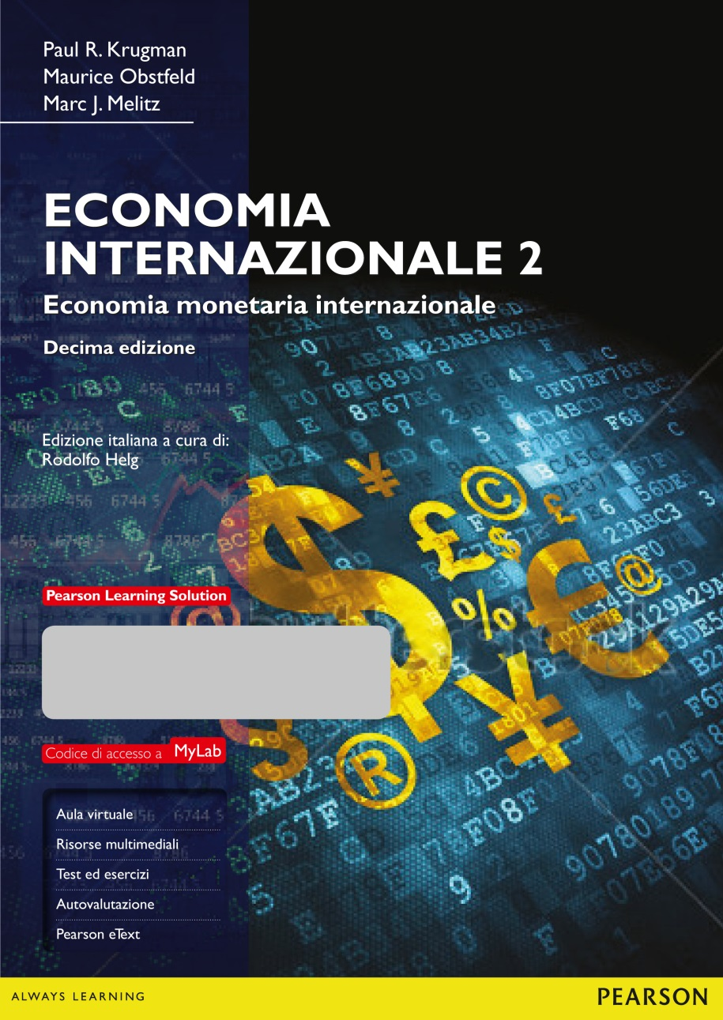
Capitolo 5 Appendice 5A
Effetto Fisher, tasso di interesse e tasso di cambio nell’approccio monetario a tassi flessibili
Adattamento italiano di Edimatica Srl

Slide 48
Figura 5A.1

